Slide 1
SISTEME CU PROCESOARE MULTIPLE
Anul IV Seria 2007 – 2008
Prof. Dr. Ing. Traian C. IONESCU

Slide 2
SPM
Elemente definitorii (1)
Presupune parcurgerea anterioara a cursurilor ASDN, DCE, AC, AMP, SMP, cunostinte solide de progrmare, cunoasterea limbii engleze
Competente dobandite in urma promovarii:
  intelegerea functionarii sistemelor care contin procesoare multiple
  proiectarea de sisteme cu procesoare multiple cu aplicatii real time
  programarea structurilor cu procesoare multiple

Slide 3
SPM
Elemente definitorii (2)
Microprocesorul unic, oricat de puternic, nu poate asigura functionarea in timp real a unor largi clase de aplicatii moderne (e.g. administration, banking, weather prediction, air and ground transport, process modeling and identification etc.)
Rezulta necesitatea utilizarii de sisteme cu procesoare multiple, cu structuri, complexitati si functii adaptate aplicatiilor in cauza
Cunoasterea intima a acestor sisteme confera abilitati de intelegere a integrarii SPM in aplicatii, precum si de proiectare si de programare a SPM

Slide 4
SPM
Evaluarea Cunostintelor (1)
Structura cursului:
14 sapt x 4 ore/sapt = 56 ore curs
14 sapt x 2 ore/sapt = 28 ore aplicatii
Metoda de evaluare a cunostintelor: evaluarea continua
Evaluare a activitatii la curs: 1 examen scris (sapt. 8), 1 examen scris+oral (sesiunea de iarna)
Evaluare a activitatii aplicative: 4 teme cu pondere egala:
  1 lucrare de cercetare (gen referat) pe o tema legata de materia studiata
  1 program de simulare
  2 programe de programare paralela.

Slide 5
SPM
Evaluarea Cunostintelor (2)
Baza materiala:
  25 PCuri conectate la Internet (ED308) + 12 PCuri conectate la Internet (ED312)
Structura de servere IBM pentru studiul structurilor cu procesoare multiple si programare sub Linux (ED320, ED309)
Materiale elaborate in anii anteriori
Note de curs, difuzate saptamanal, anticipat (7 zile in avans)

Slide 6
SPM
Evaluarea Cunostintelor (3)
Probele de examen:
  Saptamana 8:
    2 subiecte + 1 problema,
    pondere 30 % din nota la examen
    conditie de promovare: minimum 5
  Sesiunea de iarna:
    2 subiecte + 1 problema,
    Examen oral, 2 subiecte
    pondere 30 % din nota la examen
    conditie de promovare: minimum 5

Slide 7
SPM
Evaluarea Cunostintelor (4)
Aplicatii:
  Cele 4 teme, notate de la 0 la 10, suma minima pentru promovare 24

Slide 8
SPM
Evaluarea Cunostintelor (5)
Ponderea examenelor: 60% (30% P + 30% F)
Ponderea aplicatiilor: 40% (10% + 10% +10% + 10%)

Slide 9
Principalele capitole ale cursului
Introducere. Clasificari ale arhitecturilor paralele. Evaluarea performantelor si a calitatii.
Procesoare pipeline
  Introducere
    Structuri
    Performante
    Tipologie

Slide 10
Principalele capitole ale cursului (2)
  Pipeline pentru instructiuni
    Problematica
    Cresterea ratei de transfer
    Bottlenecks
    Hazard structural
    Hazard datorat datelor
    Hazard datorat structurii de comanda
  Pipeline pentru operatii aritmetice
  Controlul si planificarea structurii pipeline
    Planificare statica
    Planificare dinamica
    Utilizarea intarzierilor

Slide 11
Principalele capitole ale cursului (3)
Retele de interconectare
  Introducere
  Topologii statice
    Magistrala comuna
    Linear array
    Inel
    Arbore binar
    Fat-tree
    Shuffle-exchange
    Retea bidimensionala
    Hypercurbe
    Retea n-dimensionala
    Cyclic Connected Cube
    Dirijare
    Latenta

Slide 12
Principalele capitole ale cursului (4)
  Topologii dinamice
    Retele fara blocare
    Retele cu rearanjare
    Retele cu blocare
  Decizii privind interconectarea
    Mod de operare
    Metodologie de comutare
    Topologia retelei
    Strategia de comanda a comutatorului

Slide 13
Principalele capitole ale cursului (5)
Multiprocessors & Multicomputers
  Introducere
  Multiprocesoare
    Retele de interconectare
    Scheme de coerenta cu memorie cache
  Specificatie unificatoare pt sisteme multiprocesor
  Multicomputers
  Multiprocessor sau multicomputer
  Multi-multiprocessors

Slide 14
Principalele capitole ale cursului (6)
Notiuni de programare paralela si algoritmi paraleli
  Introducere
  Modele de programare
    Programare pe multiprocesoare
    Programare pe multicomputere
  Calcul paralel
    Partitionare
    Alocare, planificare
  OpenMP
  Structuri de algoritmi
    Structura sincrona
    Structura pipeline
  Exemple

Slide 15
Principalele capitole ale cursului (7)
Arhitecturi data flow si sistolice
  Introducere
  Data-flow
  Matrice sistolice
Exemple

Slide 16
BIBLIOGRAFIE
Tanenbaum, van Steen: Distributed Systems, 2002
Grama, Gupta, Karypis, Kumar: Introduction to Parallel Computing, 2003
Culler, Pal Singh: Parallel Computer Architecture, 1999
Intel MultiProcessor Specification
OpenMP Application Program Interface

Slide 17
CAPITOLUL 1 – Clasificari arhitecturale
Ce se urmareste in acest capitol:
Trecerea in revista a diverselor clasificari (taxonomii) pentru sisteme cu procesoare multiple
Evidentierea diferentelor intre structurile realizabile practic
Evaluarea posibilelor domenii de aplicatii pentru fiecare structura
Evaluarea performantelor si a calitatii

Slide 18
Introducere
Costul si performantele – cei doi parametri majori de evaluare a arhitecturilor de calcul
Obiectiv : minimizarea raportului cost / performanta
Masurarea performantei:
  numarul maxim de operatii/secunda (operatii aritmetice, instructiuni, operatii I/0, etc.)
  dimensiunile maxime ale programelor si datelor
  comoditatea programarii
  consumul de energie electrica
  fiabilitatea
  disponibilitatea
  masa, volum

Slide 19
Introducere - Benchmarks
Benchmarks: pachete de programe standardizate care ruleaza pe masini pentru a le stabili performantele
Kernel benchmarks: fragmente de cod extrase din programe reale, in care fragmentele de cod consuma cea mai mare parte a timpului de executie. Ex. Linpack (solutia sistemelor in mediu Fortran), Lawrence Livermore (24 bucle Fortran obisnuite, 1001 elemente).
Local benchmarks: programe specifice locului (in-site, de firma), in general indisponibile pe scara larga

Slide 20
Introducere – Benchmarks (2)
Partial benchmarks: trace-uri ale programelor
Recursive benchmarks: programe implementand algoritmi recursivi (Turnul din Hanoi, problema celor noua regine)
Unix Utility and Application Benchmarks: larg utilizate in comunitatea Unix. SPEC (System Performance Evaluation Cooperative Effort) consta din 10 scenarii extrase dintr-o varietate de aplicatii stiintifice si ingineresti. Performanta se masoara in SPEC marks.

Slide 21
Introducere – Benchmarks (3)
Synthetic Benchmarks: mici programe special construite pentru evaluare. Nu efectueaza calcule utile, dar aproximeaza, in maniera statistica, caracteristicile medii ale programelor. Exemple tipice: Whetstone, Dhrystone.

Slide 22
Introducere – Benchmarks (4)
Whetstone este utilizat pentru evaluarea abilitatii de a efectua calcule numerice, in esenta aritmetica in virgula mobila
  Un mare volum de timp este consumat in bibliotecile matematice.
  Foloseste putine variabile locale si multe globale.
  9 bucle mici, un mare grad de code locality.

Slide 23
Introducere – Benchmarks (5)
Dhrystone este bazat pe statistici recente, in special din system programming.
  Contine relativ putine operatii in aritmetica mobila.
  Un mare volum de timp este consumat in functii cu siruri (C – pana la 40%).
  Nu contine bucle in programul principal – multe cache miss la procesoarele cu memorie cache mica.
  Se manipuleaza putine date globale

Slide 24
Introducere – Benchmarks (6)
Parallel Benchmarks: utilizate la evaluarea arhitecturilor paralele. Recomandare a NIST: secventa de:
  Linpack
  Whetstone
  Dhrystone
  Livermore loops
  Teste ale Fermi National Accelerator Laboratory
  Testele NASA/Ames (12 subrutine Fortran)
  Setul de probleme numerice al lui John RICE
  Testele lui Raul MENDEZ pentru masini japoneze

Slide 25
Introducere – Benchmarks (7)
Mai multe informatii:
Simpson, D. - The Trouble with Benchmarks, Systems Integration, Aug 1990, 37-45
Weicker, R.P. - An Overview of Common Benchmarks, IEEE Computer, 1990, 23:12, 65-75

Slide 26
Introducere (2)
Majoritatea imbunatatirilor performantelor se datoreaza progreselor tehnologiei hardware.
Progresul: de la tuburi electronice la VLSI
Trei « valuri » de calculatoare :
  anii ‘ 60 : mainframes
  anii ‘ 70 : minicomputers
  anii ‘ 80 : microcomputers
In general, dezvoltarea software-ului a urmat un traseu independent de tehnologia hardware.

Slide 27
Introducere (3)
S-a afirmat ca tehnologia semiconductoarelor si-a atins limitele si progresul nu mai este posibil. Afirmatia este falsa.
Cand performanta dorita nu a mai putut fi obtinuta cu tehnologia hardware a momentului, s-a recurs la structuri pipeline si la structuri cu procesoare multiple, fara a se astepta o noua generatie tehnologica.
Prelucrarea paralela este considerata ca al 4-lea val in tehnica de calcul.

Slide 28
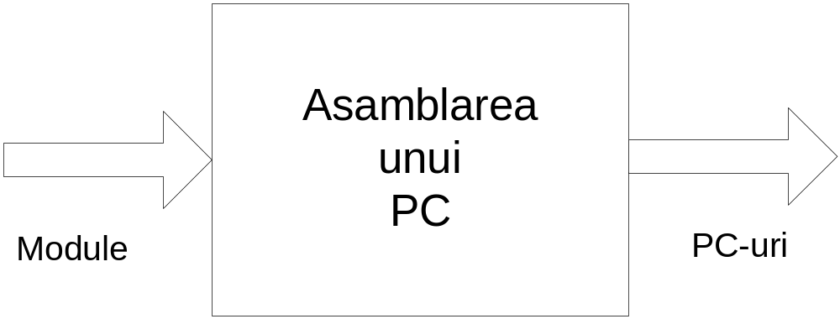
Introducere (4)
Tipuri de sisteme de calcul.
  Cu un singur procesor (serial) ;
  Structura pipeline ;
  Paralel (cu procesoare multiple)
a. Serial

Slide 29
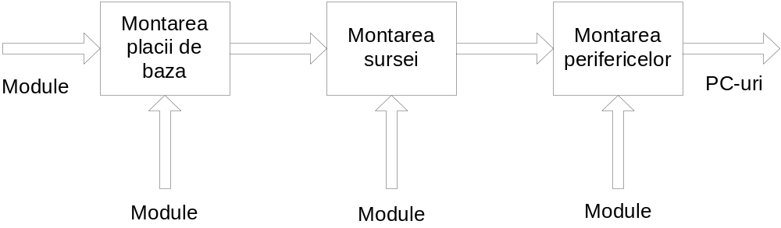
Introducere (5)
b. Pipeline

Slide 30
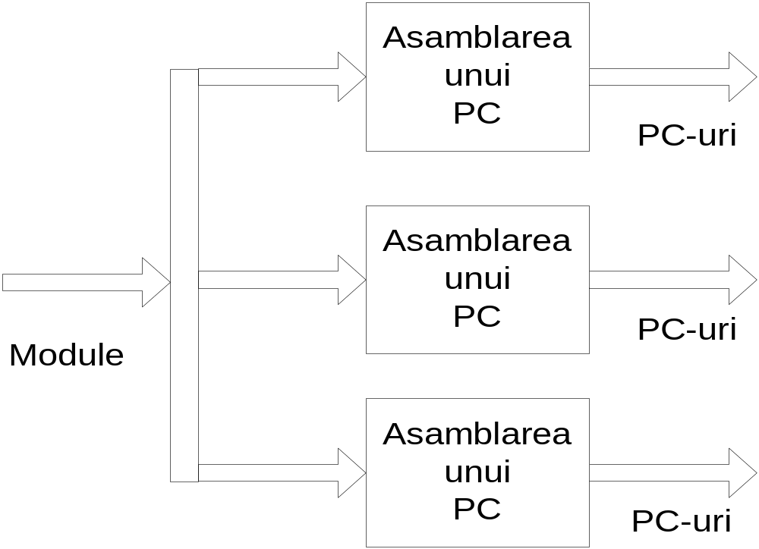
Introducere (6)
c. Paralel

Slide 31
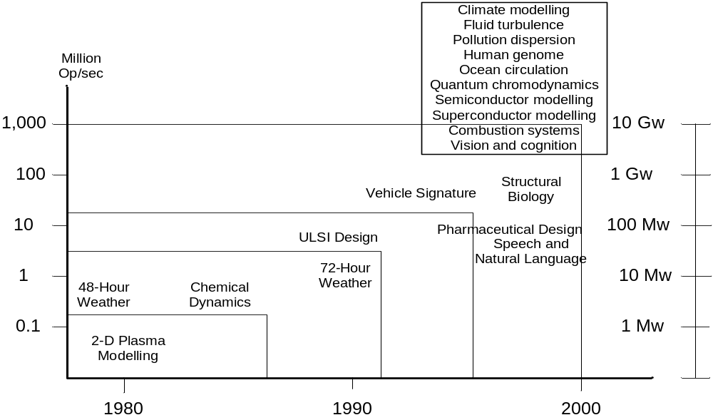
De ce sunt necesare structuri puternice de calcul?

Slide 32
Clasificari arhitecturale (1)
Sisteme cu procesor unic
Sisteme cu procesoare multiple
  Sisteme multiprocesor
  Sisteme distribuite
Prelucrarea paralela – cale de crestere a performantei.
▬► Ea necesita procesoare multiple.

Slide 33
Clasificari arhitecturale (2)
Notiuni
D data stream - flux de date
I instruction stream - flux de instructiuni
S single - unic
M multiple - multiplu
Deci:
SISD - Single Instruction Stream, Single Data Stream
SIMD - Single Instruction Stream, Multiple Data Stream
MISD - Multiple Instruction Stream, Single Data Stream
MIMD - Multiple instruction Stream, Multiple Data Stream

Slide 34
Clasificari arhitecturale (3)
Influenta aplicatiei asupra arhitecturii
A – nivelul de paralelism permis de aplicatie
L – nivelul de paralelism permis de limbajul de programare
C – nivelul de paralelism permis de compilator
H – nivelul de paralelism permis de structura hardware
Minimizarea timpului de rulare a aplicatiei necesita :
A ≤ L ≤ C ≤ H

Slide 35
Caracterizarea aplicatiilor
Compuse din taskuri.
In aplicatii cu grad nenul de paralelism unele ruleaza in paralel.
Elemente de caracterizare
  granularitate
  grad de paralelism
  nivelul de paralelism
  interdependenta datelor (data dependency)

Slide 36
Granularitatea unui task
Granularitatea unui task
Dependenta de:
R – durata de executie (runtime)
C – durata comunicarii
Granularitate grosiera: R > > C
Granularitate fina: R < < C
Granularitate medie: R si C – comparabile

Slide 37
Gradul de paralelism
Gradul de paralelism
Masura numarului de fire (threads) executate simultan.
Nivelul de paralelism:
  la nivelul procedurii
  la nivelul taskului
  la nivelul instructiunii
  la nivelul operatiei
  la nivelul microoperatiei (microcode)

Slide 38
Gradul de paralelism (2)
Exemplu :
A = B * C + D * E + F * G
Gradul de paralelism ≤ 3 (in functie de numarul de procesoare)
Adunarile nu se pot face intotdeauna inaintea inmultirilor.
→ Necesitatea conservarii ordinii de obtinere a rezultatelor.
→ Interdependenta datelor (afecteaza si granularitatea ! )

Slide 39
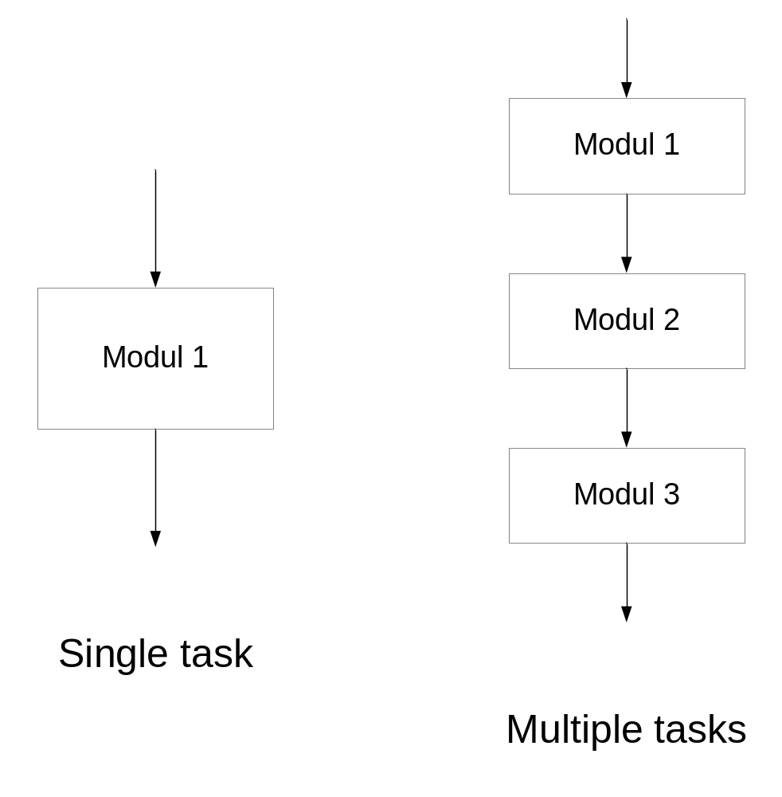
Modele de procese
Aplicatie seriala

Slide 40
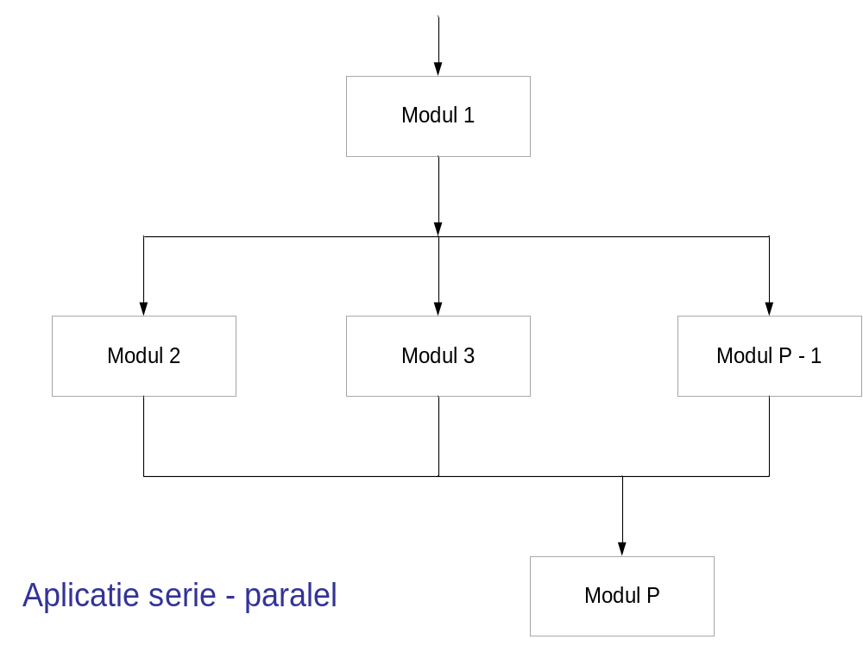
Modele de procese (2)

Slide 41
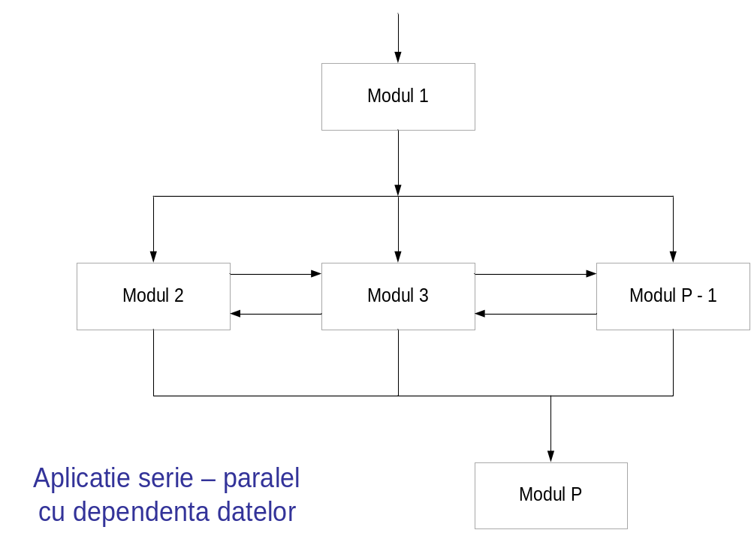
Modele de procese (3)

Slide 42
Taxonomii
Obiectivele clasificarilor :
  Sa ofere raspunsuri la intrebari privind tipul paralelismului, arhitectura cu cele mai bune perspective de viitor, realizarile la zi privind o anume arhitectura.
  Sa ofere posibile configuratii ce ar putea fi omise de catre arhitectii de sistem. Sa permita o examinare formala a posibilelor variante de arhitectura.
  Sa permita construirea de modele utile de evaluare a performantei, evidentiind potentialul unei anumite arhitecturi pentru imbunatatirea performantelor.

Slide 43
Taxonomii (2)
Treleaven (1982), Myers (1982), preluate de Milutinovic (1989).
  Control – driven (Control flow)
    RISC
    CISC
    HLL (high level language)
  Data – driven (data-flow)
  Demand – driven (reduction)

Slide 44
Taxonomii (3)
Control – driven:
  Activitatea de prelucrare este dictata de secventa de instructiuni. Datele sunt preluate de procesor cand este nevoie de ele.
Data – driven:
  Activitatea de prelucrare dictata de disponibilitatea datelor necesare efectuarii unei instructiuni. Experimentala !
Demand – driven:
  Executia unei instructiuni este activata atunci cand rezultatul executiei ei este cerut de o instructiune deja activata pentru executie. Experimentala !

Slide 45
Taxonomii (4)
Taxonomia Flynn :
SISD - sisteme monoprocesor
MISD - procesoare pipeline
SIMD - array processors
MIMD - procesoare multiple

Slide 46
Avantajele MIMD
Viteza mare de prelucrare, daca prelucrarea poate fi descompusa in fire paralele, TOATE procesoarele prelucrand simultan
Intrucat procesoarele si blocurile de memorie sunt resurse de tip general, defectarea unei unitati se poate compensa prin alocarea sarcinii de prelucrare altei unitati (grad ridicat de Fault Tolerance)
Se poate utiliza reconfigurarea dinamica pentru a face fata gradelor variabile de incarcare a procesoarelor

Slide 47
Elemente de considerat in proiectarea MIMD
Planificarea procesoarelor: alocarea eficienta a taskurilor la procesoarele din sistem intr-o maniera dinamica, pe durata evolutiei prelucrarii
Sincronizarea procesoarelor: prevenirea situatiilor de tentativa simultana de schimb de date intre doua procesoare si respectarea restrictiilor de precedenta in manipularea datelor.

Slide 48
Elemente de considerat in proiectarea MIMD (2)
Proiectarea retelei de interconectare: retelele de interconectare procesor – memorie si procesor – procesor sunt, probabil, cele mai costisitoare elemente ale sistemului. De aici dedicarea de I/O procesoarelor si NU utilizarea unei retele de interconectare procesor – I/O

Slide 49
Elemente de considerat in proiectarea MIMD (3)
Overhead: in mod ideal, un sistem cu n procesoare ar trebui sa ofere o viteza de prelucrare (throughput) de n ori mai mare decat un sistem cu un unic procesor. In realitate, consumul suplimentar de resurse (overhead) pentru coordonarea activitatii procesoarelor si solutionarea competitiei pentru resurse comune (memorie, reteaua de interconectare) nu permite atingerea acestui deziderat.

Slide 50
Elemente de considerat in proiectarea MIMD (4)
Partitionarea: identificarea paralelismului in algoritmii de prelucrare si invocarea prelucrarii concurente nu este o problema triviala

Slide 51
Exemple de sisteme MIMD
Carnegie Mellon University: C.mmp, Cm*
New York University: Ultracomputer
University of Illinois: Cedar
BBN Butterfly
Alliant FX
Thinking Machine Corporation: CM-5
Intel: iPSc Series

Slide 52
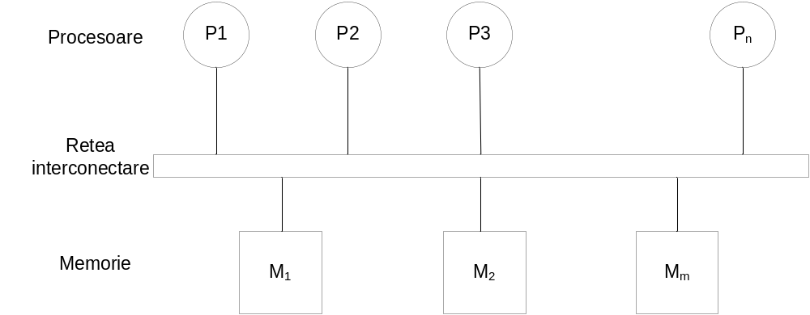
Structura multiprocesor

Slide 53
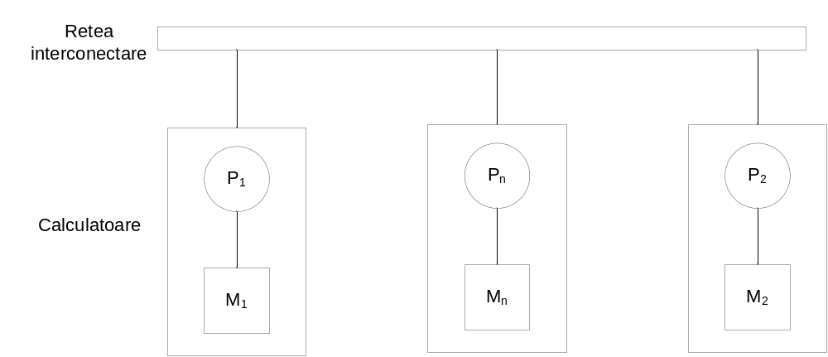
Structura multicomputer

Slide 54
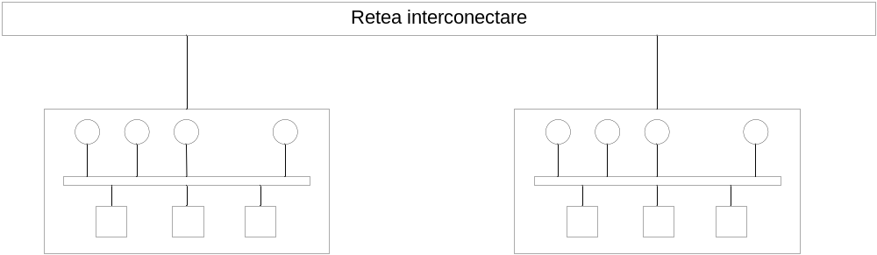
Srtuctura multi-multiprocesor

Slide 55
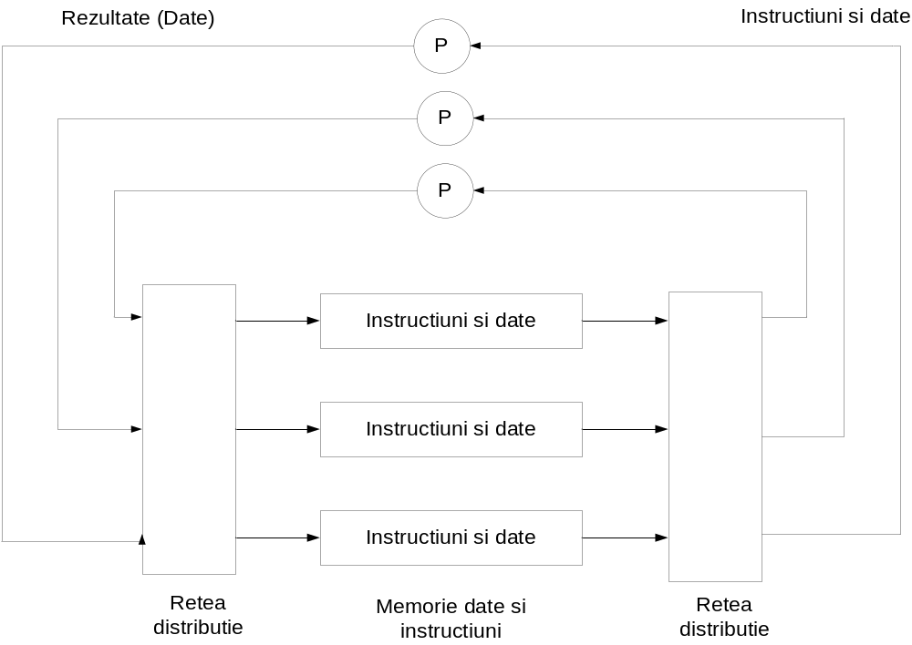
Arhitectura dataflow

Slide 56
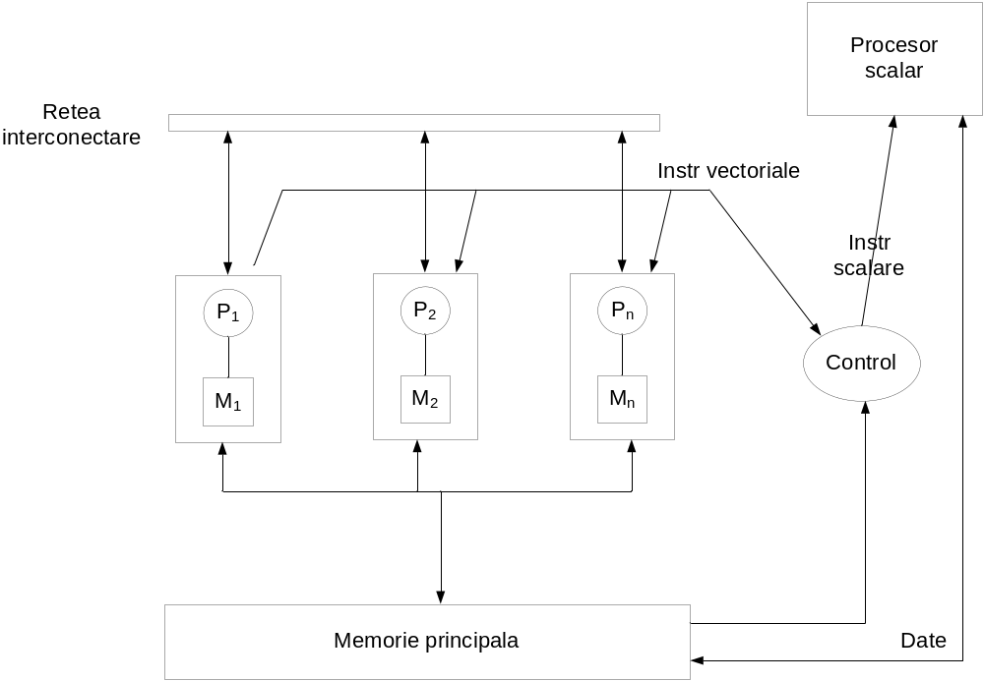
Structura Array Processor

Slide 57
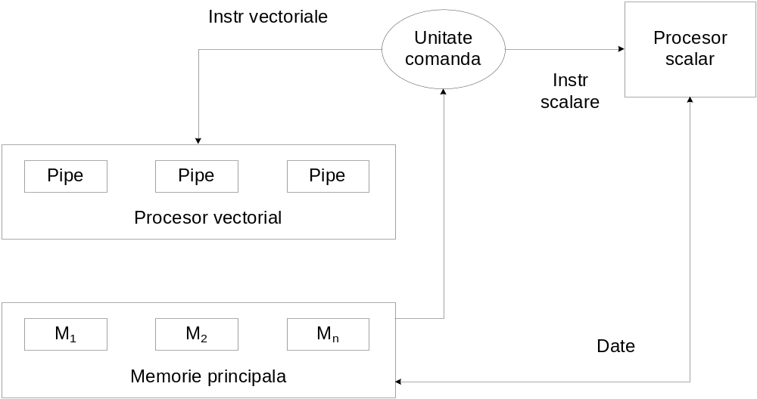
Structura Procesor vectorial

Slide 58
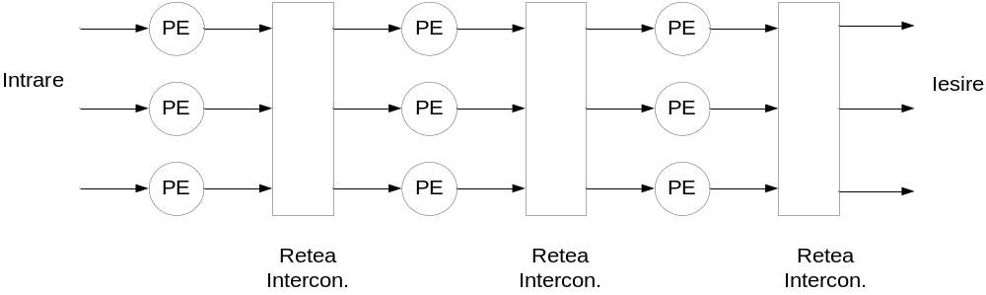
Structura Systolic Array

Slide 59
Taxonomia Skillcorn (1)
Skillcorn considera urmatoarele niveluri de modelare a unui sistem de calcul:
Modelul computational: Nivelul cel mai abstract de modelare, in cadrul caruia operatiile primitive sunt cele aritmetice si logice, iar comportamentul computational corect al programului este impus de catre programator. Nivelul nu permite analiza detaliilor structurale ale sistemului.

Slide 60
Taxonomia Skillcorn (2)
Modelul masinii abstracte: Evidentiaza primul nivel de implementare a modelului computational. Capteaza esenta unei anumite arhitecturi din modelul computational, fara a distinge diferente tehnologice sau alte detalii de implementare. Este nivelul programatorului de descriere a arhitecturii utilizand registre, ALU, alte resurse ale arhitecturii.

Slide 61
Taxonomia Skillcorn (3)
Modelul bazat pe performanta: acest nivel prezinta o viziune structurala a arhitecturii in termenii tranzitiilor de stare ale masinii. Nu se refera doar la tehnologia de realizare a masinii.
Modelul implementarii: acesta reflecta detaliile de implementare in termeni de tehnologie, viteza etc.
Modelul masinii abstracte reprezinta nivelul superior al taxonomiei Skillcorn. Urmatorul nivel se bazeaza pe modelul bazat pe performanta

Slide 62
Taxonomia Skillcorn (4)
Skillcorn, D.B.A taxonomy for computer architecture, IEEE Computer 21 (11), 46-57
Taxonomia utilizeaza patru tipuri de unitati functionale in construirea masinii abstracte:
  Procesorul de instructiuni (IP), unitate functionala care interpreteaza instructiunile (CU)
  Procesorul de date (DP), unitate care transforma datele prin operatii artimetice si logice (ALU)
  O ierarhie de memorii care stocheaza datele (DM) si instructiunile (IM)
  Un comutator care ofera interconectivitatea intre unitatile functionale (reteaua de interconectare)

Slide 63
Arhitectura SISD
IP – instruction processor
IM – instruction memory
DP – data processor
Conexiunile intre unitatile functionale se fac prin comutatoare statice sau dinamice.
Cele mai simple retele de interconectare - magistralele
Patru tipuri de modele abstracte de comutatoare :
1 : 1-to-1 poate fi uni sau bidirectionala
2 : n-to-n conexiune 1-to-1 multiplicata de n ori
3 : 1-to-n o unitate functionala se conecteaza la toate cele n unitati ale celuilalt set
4 : n-by-n oricare unitate functionala dintr-un set se poate conecta la oricare alta din celalat set

Slide 64
Tipuri de arhitecturi Skillcorn (1)
Class | IPs | DPs | IP-DP | IP-IM | DP-DM | DP-DP | Name
1 | 0 | 1 | none | none | 1-1 | none | reduct/data flow uniprocessor
2 | 0 | n | none | none | n-n | none | separate machines
3 | 0 | n | none | none | n-n | n x n | loosely coupled reduct/data flow
4 | 0 | n | none | none | n x n | none | tightly coupled reduct/data flow
5 | 0 | n | none | none | n x n | n x n

Slide 65
Tipuri de arhitecturi Skillcorn (2)
Class | IPs | DPs | IP-DP | IP-IM | DP-DM | DP-DP | Name
6 | 1 | 1 | 1-1 | 1-1 | 1-1 | none | von Neumann uniprocessor
7 | 1 | n | 1-n | 1-1 | n-n | none
8 | 1 | n | 1-n | 1-1 | n-n | n x n | Type 1 array processor
9 | 1 | n | 1-n | 1-1 | n x n | none | Type 2 array processor
10 | 1 | n | 1-n | 1-1 | n x n | n x n
11 | n | 1 | 1-n | n-n | 1-1 | none
12 | n | 1 | 1-n | n x n | 1-1 | none
13 | n | n | n-n | n-n | n-n | none | separate von Neumann uniprocessors
14 | n | n | n-n | n-n | n-n | n x n | loosely coupled von Neumann
15 | n | n | n-n | n-n | n x n | none | tightly coupled von Neumann

Slide 66
Tipuri de arhitecturi Skillcorn (3)
Class | IPs | DPs | IP-DP | IP-IM | DP-DM | DP-DP | Name
16 | n | n | n-n | n-n | n x n | n x n
17 | n | n | n-n | n x n | n-n | none
18 | n | n | n-n | n x n | n-n | n x n
19 | n | n | n-n | n x n | n x n | none | Denelcor Heterogeneous Element Processor
20 | n | n | n-n | n x n | n x n | n x n

Slide 67
Tipuri de arhitecturi Skillcorn (4)
Class | IPs | DPs | IP-DP | IP-IM | DP-DM | DP-DP | Name
21 | n | n | n x n | n-n | n-n | none
22 | n | n | n x n | n-n | n-n | n x n
23 | n | n | n x n | n-n | n x n | none
24 | n | n | n x n | n-n | n x n | n x n
25 | n | n | n x n | n x n | n-n | none
26 | n | n | n x n | n x n | n-n | n x n
27 | n | n | n x n | n x n | n x n | none
28 | n | n | n x n | n x n | n x n | n x n

Slide 68
Clase de arhitecturi
Clasele 1,2,3,4,5 caracterizeaza arhitecturi data flow/reduction.
Clasa 6 se refera la SISD.
Clasele 7,8,9,10 sunt SIMD.
Clasele 11 si 12 califica MISD, chiar daca o asemenea arhitectura este considerata aberanta.
Clasele 13-20 reprezinta structuri conventionale MIMD cu diverse tipuri de retele de interconectare.
Clasele 21-28 sunt clase MIMD neexplorate inca.
Taxonomia Skillcorn o extinde pe cea a lui Flynn, evidentiind mai detaliat diferentele intre diversele tipuri de arhitecturi paralele.

Slide 69
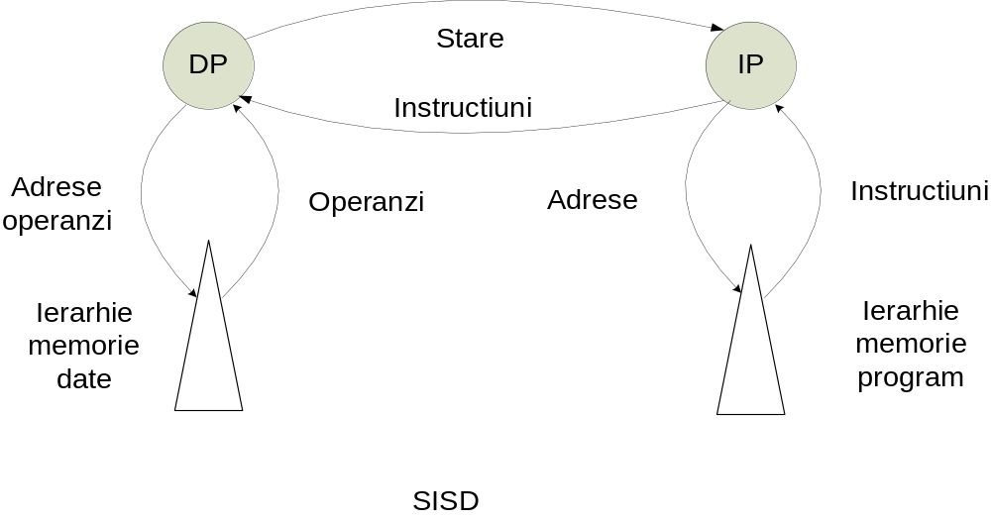
SISD – Reprezentare abstracta

Slide 70
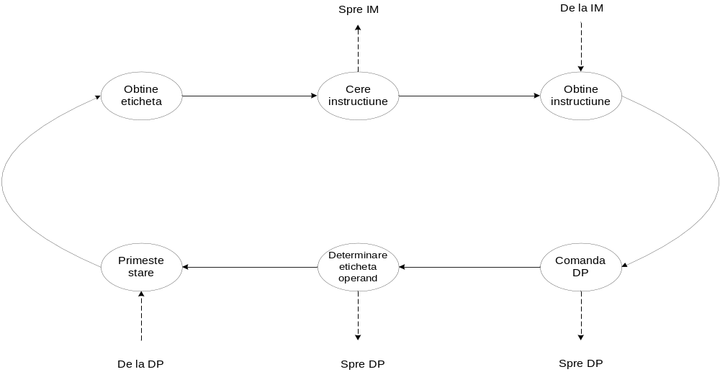
SISD – Structura interna – Procesor IP

Slide 71
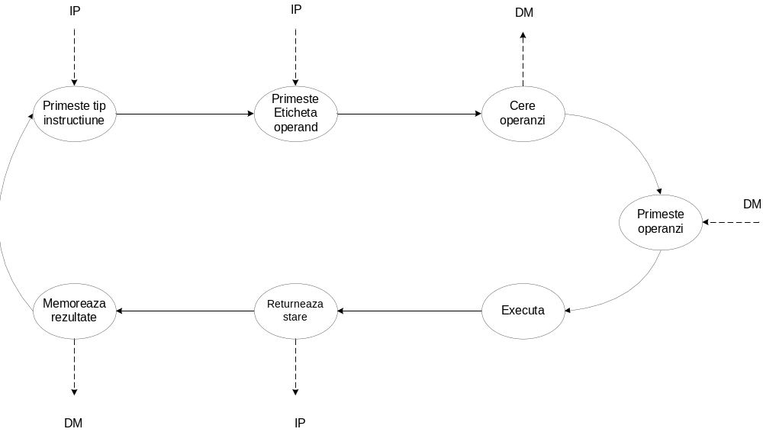
SISD – Structura interna – Procesor DP

Slide 72
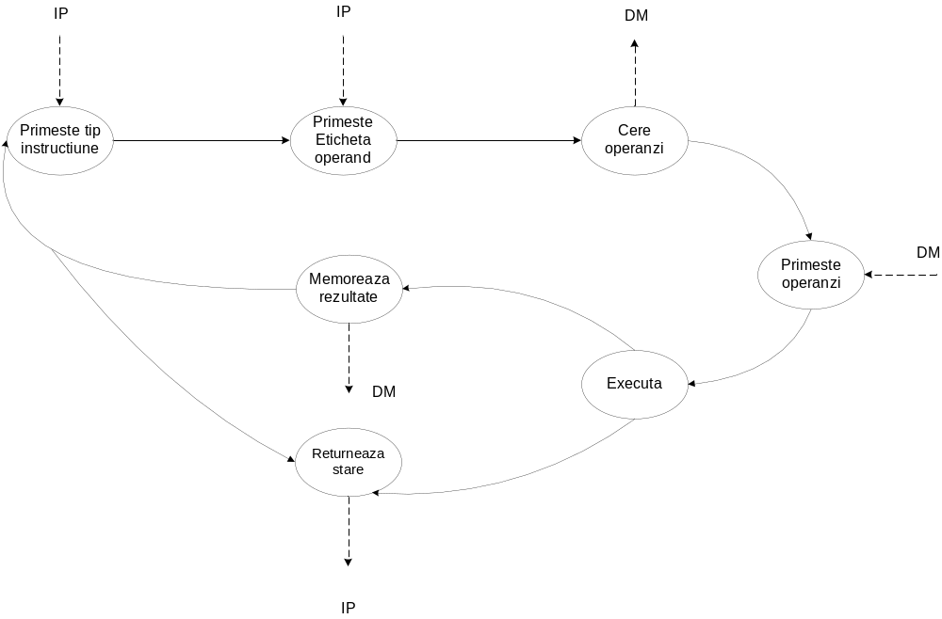
SISD – Struct. interna – Procesor DP – Vers . rapida

Slide 73
SISD – Metode de imbunatatire
Arhitectura SISD se poate imbunatati prin :
Optimizarea digramei de stari in vederea scurtarii timpului de tranzit al jetonului prin retea. Nu produce noi tipuri de arhitectura
Permisiunea ca mai multe stari sa fie active la un moment dat. Presupune utilizarea de arhitecturi pipeline

Slide 74
Arhitectura SIMD
Toate modelele din desenele ce urmeaza au un singur procesor (IP) de comanda, cu n procesoare artimetice (DP), interconectate prin comutator 1-to-n.

Slide 75
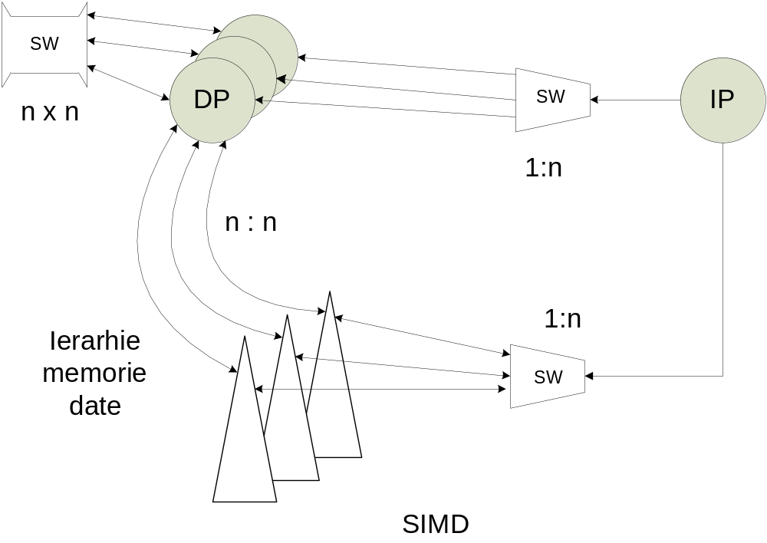
SIMD – Tip 1

Slide 76
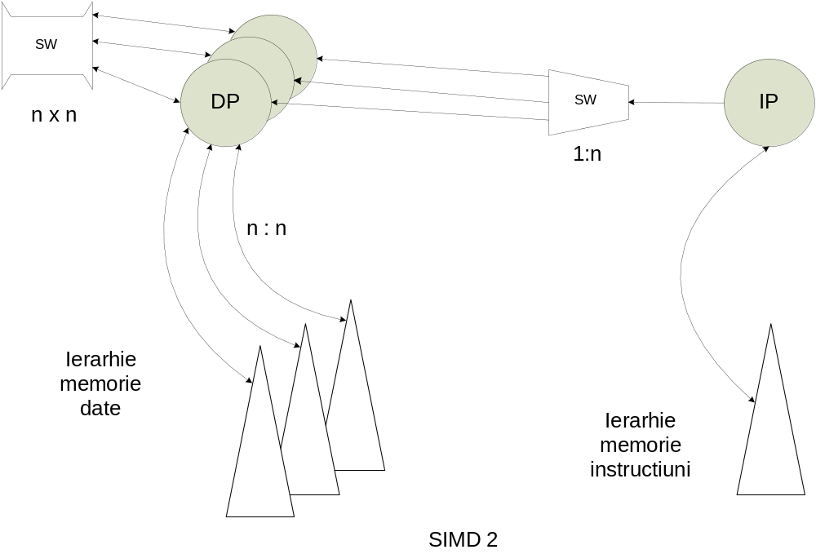
SIMD – Tip 2

Slide 77
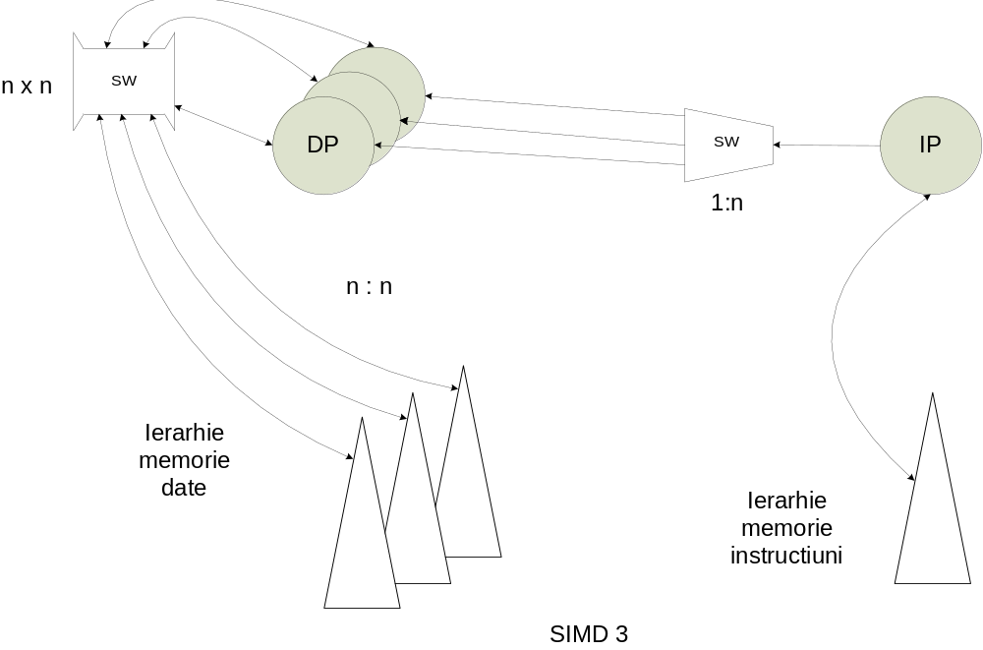
SIMD – Tip 3

Slide 78
Arhitecturi MIMD
In desene sunt ilustrate doua modele de sistem MIMD :
  unul - tightly coupled (cu memorie comuna)
  celalalt - loosely coupled (sistem distribuit)

Slide 79
MIMD - Arhitectura “tightly coupled” (1)
In sistemele puternic cuplate (“tightly coupled”), procesoarele se conecteaza la memorii printr-un comutator dinamic → arhitectura de acces uniform la memorie (UMA).
Comunicatia si sincronizarea intre procesoare se realizeaza prin zone comune de memorie.

Slide 80
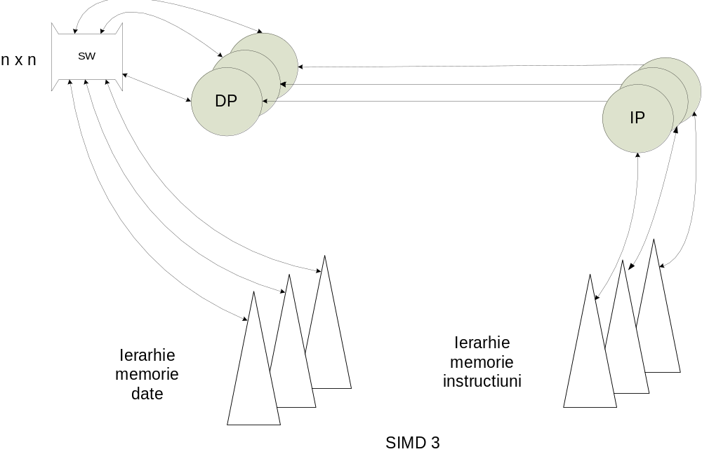
MIMD - Arhitectura “tightly coupled” (2)

Slide 81
MIMD - Arhitectura “loosely coupled” (1)
In sisteme slab cuplate (“loosely coupled”), fiecare procesor dispune de memorie proprie (private memory).
Comunicatia intre procesoare se face prin mesaje (message passing).
→ arhitectura de acces neuniform la memorie (NUMA).
Exemple : Cm* (Carnegie Mellon University) si
iPSc (Intel).

Slide 82
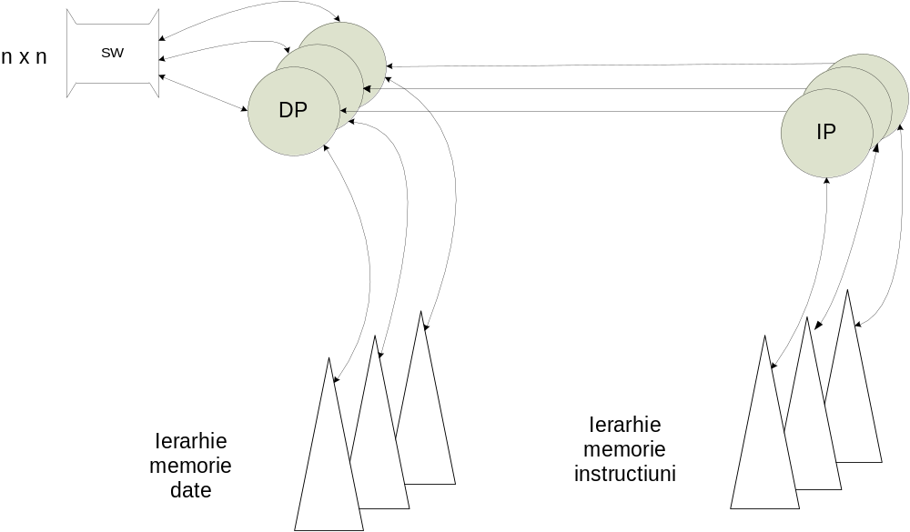
MIMD - Arhitectura “loosely coupled” (2)

Slide 83
MIMD – Avantaje/Dezavantaje
Avantaj al sistemelor puternic cuplate : comoditate de programare oferita de spatiul comun de adrese (shared address space).
Avantaj al sistemelor slab cuplate: scalability (posibilitate comoda de expandare)

Slide 84
Arhitecturi cu reducere (“reduction”) (1)
Modelul abstract al unei masini tip “reduction” – arhitectura demand driven.
Calculele sunt organizate sub forma unui graf ale carui:
  nod radacina - este de tip “apply”,
  subarborele din stanga este “description of a function”
  subarborele din dreapta este “description of the arguments”
Descrierea poate consta in valoarea propriu-zisa sau descrierea modului in care se obtine valoarea.

Slide 85
Arhitecturi cu reducere (“reduction”) (2)
“Redex” - subarbore in care functia si argumentele sunt deja evaluate.
La executia unui redex valoarea rezultata inlocuieste redex-ul.
In general, la nivelul frunzelui arborelui, sunt disponibile (pentru executie) cateva redex-uri.
→ Pentru evaluarea lor se pot folosi in mod concurent procesoare multiple.
Daca nu exista nici un redex, calculele nu pot incepe.

Slide 86
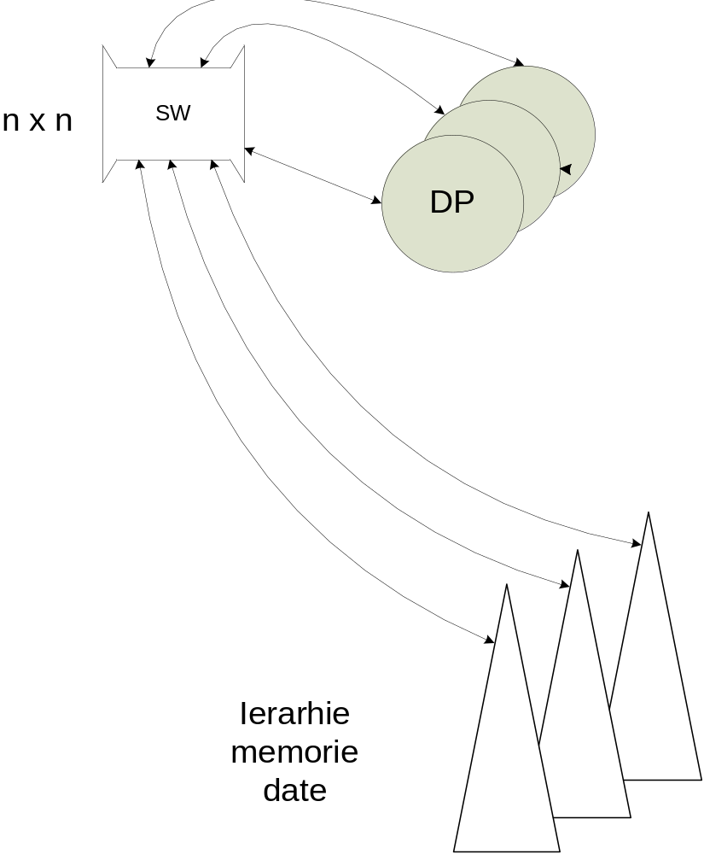
Arhitecturi cu reducere - Ilustrare

Slide 87
Arhitecturi cu reducere (“reduction”) (3)
Intrucat graful redus imbraca atat rolul instructiunilor (in structura), cat si cel al datelor (in continut), nu este necesar procesor IP, iar modelul abstract al masinii este de tipul MIMD puternic cuplat, fara IP si IM.
Exemplu :
a = (d + e) + (f * g)
cu d = 1, e = 3, f = 5, d = 7
Nodul x creaza cereri de executie nodurilor 2 si 5. Aceste cereri se propaga in josul arborelui, spre frunze, care propaga rezultatele catre nodurile parinte 2 si 5.
Nodurile 2 si 5 sunt radacinile a doua redex.
Desenul arata starea sistemului dupa executia celor doua redex.

Slide 88
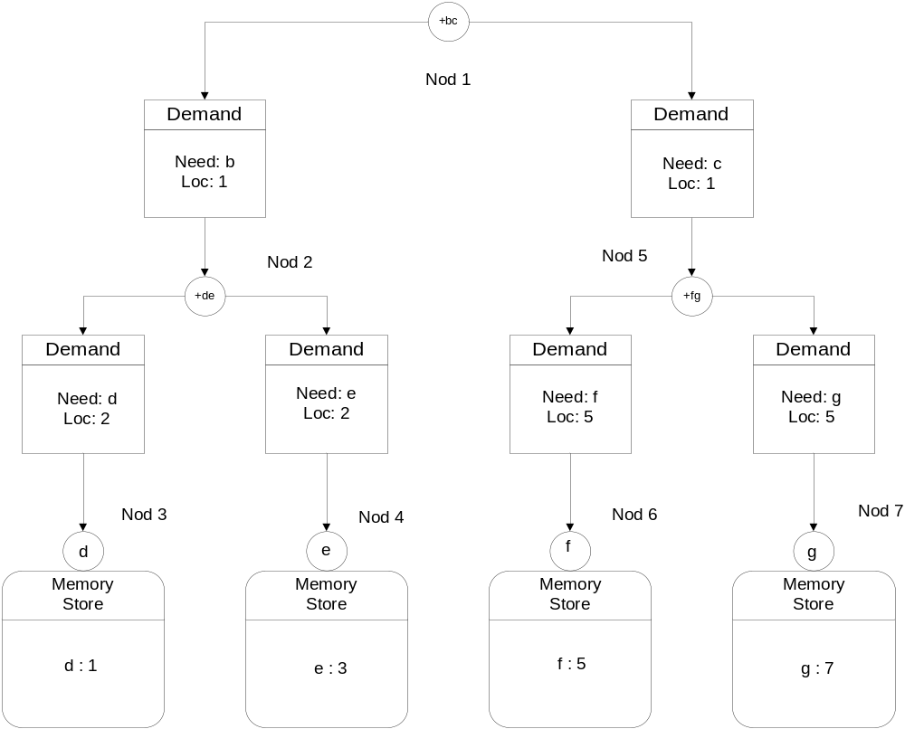
Arhitecturi cu reducere – Exemplu (1)

Slide 89
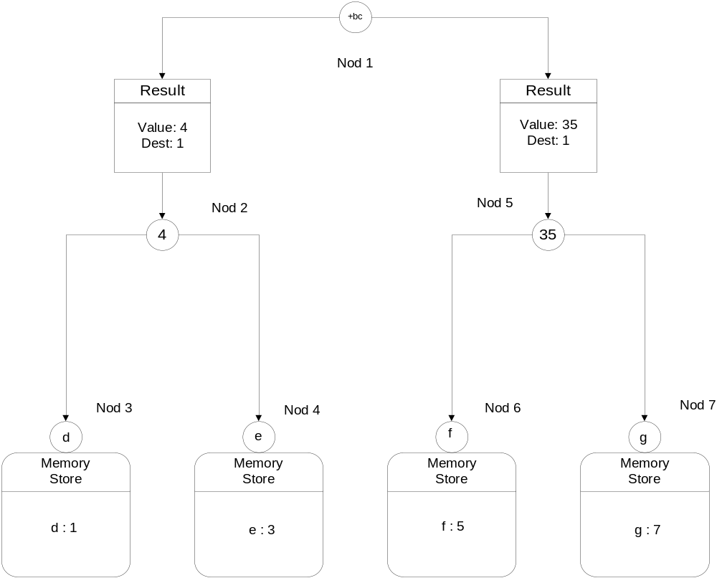
Arhitecturi cu reducere – Exemplu (2)

Slide 90
Arhitecturi cu reducere - Realizari
Exemple :
  Newcastle University,
  Cellular Tree Machine (North California State University)
  Applicative Multiprocessing System (University of Utah).

Slide 91
Arhitecturi Data flow
Arhitectura este de tipul “data driven”.
Nu exista un mecanism explicit de secventiere a instructiunilor, iar calculele sunt controlate de disponibilitatea si dependenta datelor.
Modelul de calcul al unei arhitecturi data flow este sub forma unui graf orientat, numit graf data flow

Slide 92
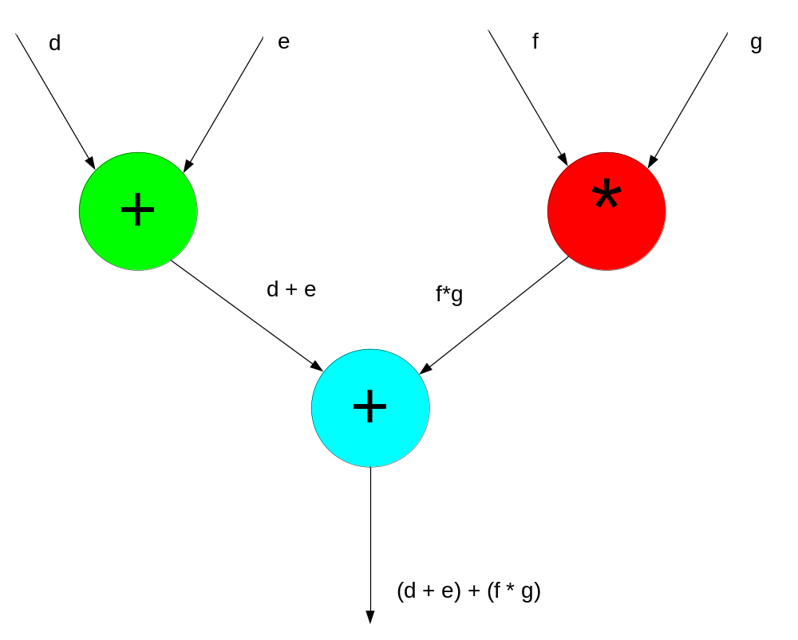
ARHITECTURI DATAFLOW – Exemplu
a = (d + e) + (f * g)

Slide 93
Doua tipuri de arhitecturi dataflow
Arhitectura dataflow Manchester: toate datele din memorii sunt vizibile de catre toate DP → echivalenta cu arhitectura cu reducere
Modelul MIT (tip Dennis): fiecare procesor dispune de propria memorie. Schimbul de date se face prin mesaje transmise prin reteaua de interconectare.

Slide 94
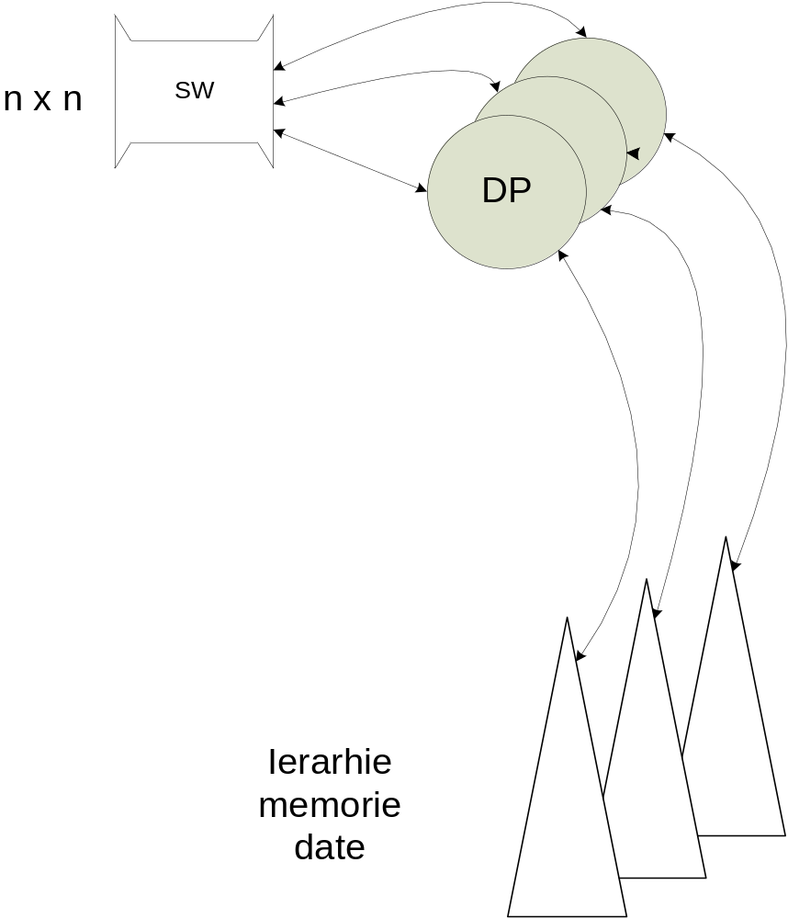
Model Dataflow – Tip Dennis

Slide 95
Taxonomia Duncan
Definitie :
Arhitectura paralel – arhitectura care ofera in mod explicit un cadru de nivel inalt pentru dezvoltarea solutiilor de programare paralela prin disponibilitatea de procesoare care coopereaza pentru rezolvarea prin executia concurenta a problemelor.
Definitia exclude arhitecturi continand mecanisme cu nivel coborat de paralelism (pipeline pentru instructiuni, unitati functionale multiple, cu CPU si procesoare I/O separate).

Slide 96
Clase
Clasificarea arhitecturilor paralele:
Arhitecturi sincrone
Arhitecturi MIMD
Modele MIMD (MIMD paradigm)

Slide 97
Subclase
Arhitecturi sincrone :
  Procesoare vectoriale
  Arhitecturi SIMD
    Matrice de procesoare
    Procesoare asociative
  Matrice sistolice
Arhitecturi MIMD
  Memorie distribuita (cu transmisie de mesaje)
  Memorie comuna
Modele MIMD
  MIMD/SIMD
  Dataflow
  Reduction
  Waterfront

Slide 98
Procesoare Vectoriale (1)
Adecvate pentru calcule cu date structurate ca matrice.
n procesoare (sau statii de prelucrare) aranjate in structura pipeline.
Fluxul de date (elemente ale unei matrici sau vector) intra in pipeline prin procesorul 1, se deplaseaza din statie in statie si parasesc structura prin procesorul n.
Fluxul de date rezultat este stocat in memorie.
Unitatea de comanda a masinii are n subunitati, cate una pentru fiecare procesor.
Practic, toate arhitecturile utilizeaza pipeline, intr-o masura mai mare sau mai mica. Procesoarele vectoriale contin ALU cu un grad ridicat de pipelining.

Slide 99
Procesoare Vectoriale (2)
Procesoarele vectoriale sunt caracterizate de multiple unitati functionale pipeline, care efectueaza operatii aritmetice si logice asupra unor date atat scalare, cat si vectoriale. Ele pot opera concurent. Aceste arhitecturi ofera prelucrare vectoriala paralel, printr-o structura pipeline de unitati functionale.
Pot dirija rezultatele de la iesirea unei pipeline la intrarea alteia → inlantuire (chaining)
Register – based architecture
Exemplu : Cray – 1 Fujitsu VP-200
Memory – based architecture:
Ex.:CDC Cyber 205, Texax Instruments ASC (Advanced Scientific Computer)
Cray X-MP, Cray – MP: arhitecturi MIMD cu memorie comuna, cu 4 pana la 16 procesoare

Slide 100
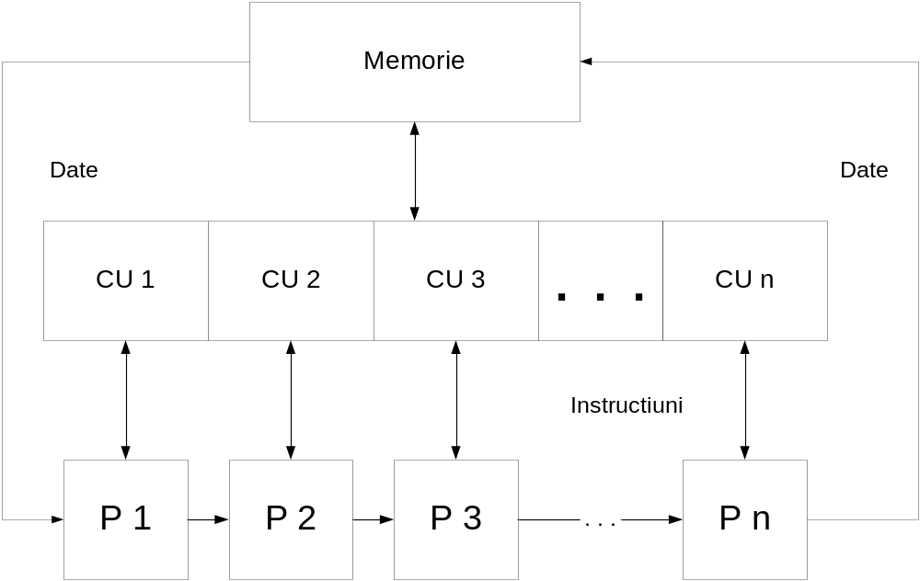
Structura de procesor vectorial

Slide 101
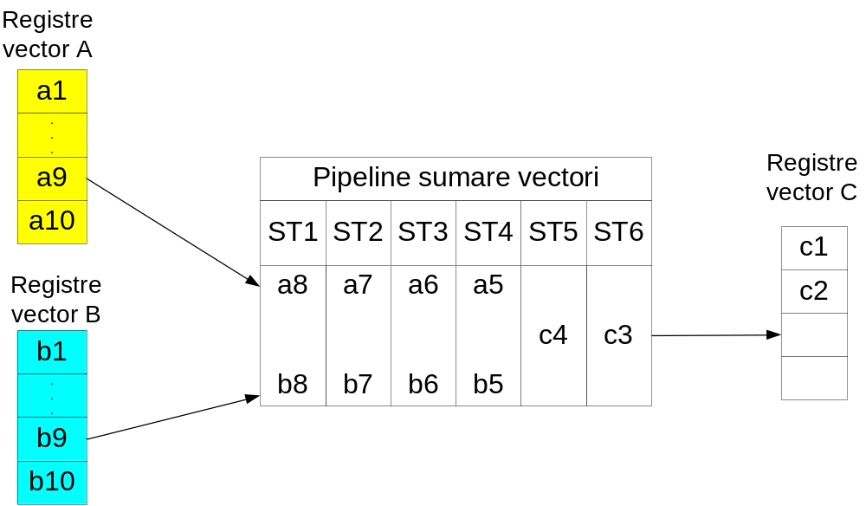
Arhitectura vectoriala registru - registru

Slide 102
Procesoare asociative (AM)
Procesor asociativ: SIMD avand drept componente principale memorii asociative.
AM – utilizate in operatii de cautari rapide.
Un model (“pattern“) de date, furnizat sistemului, este comparat cu date de memorie. Se intocmeste lista locatiilor care contin modelul.

Slide 103
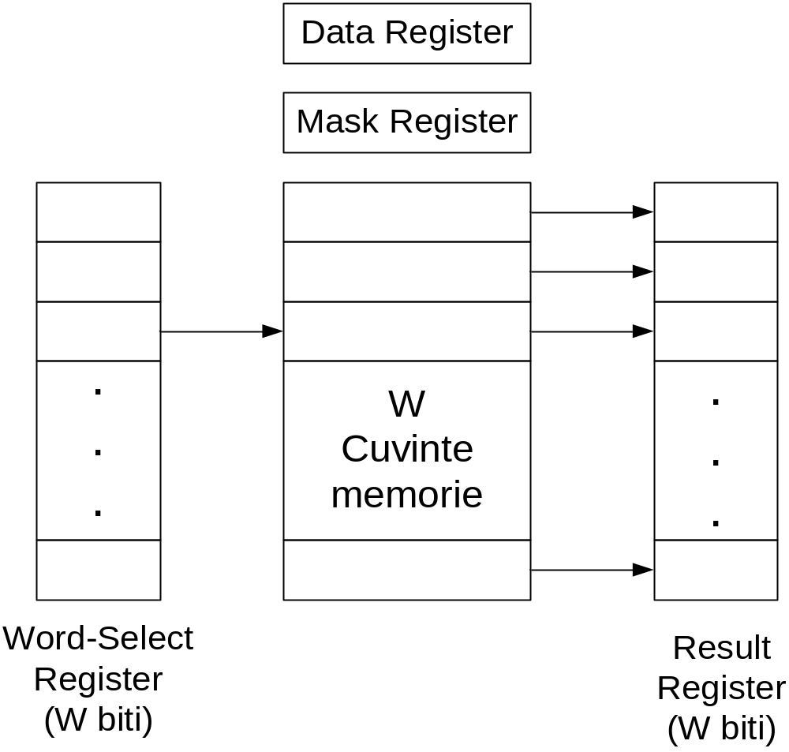
Procesoare asociative - Model

Slide 104
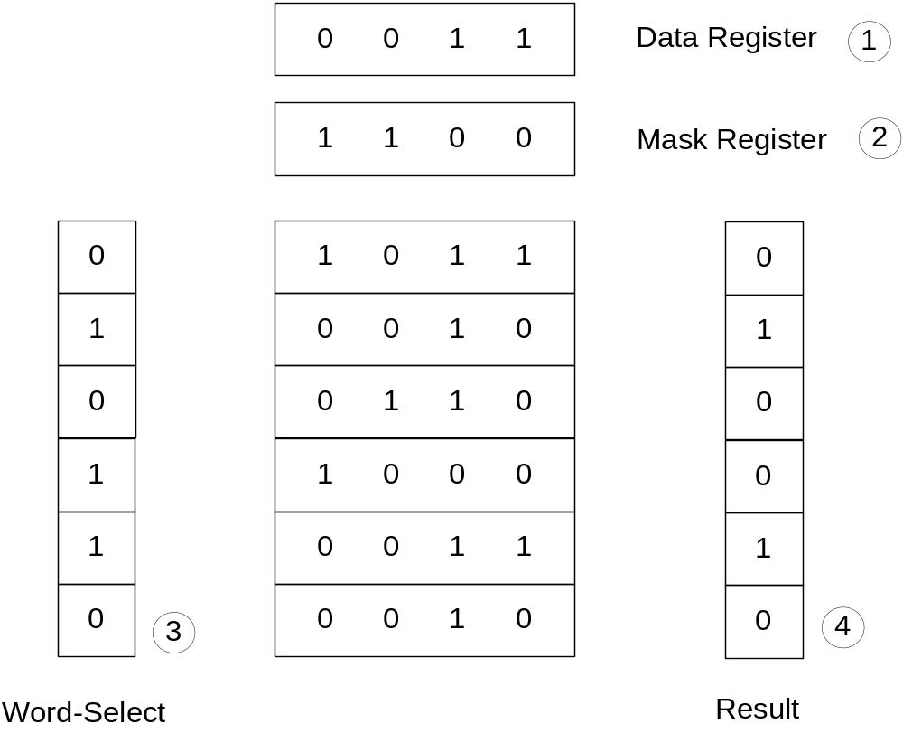
Procesoare asociative - Operare

Slide 105
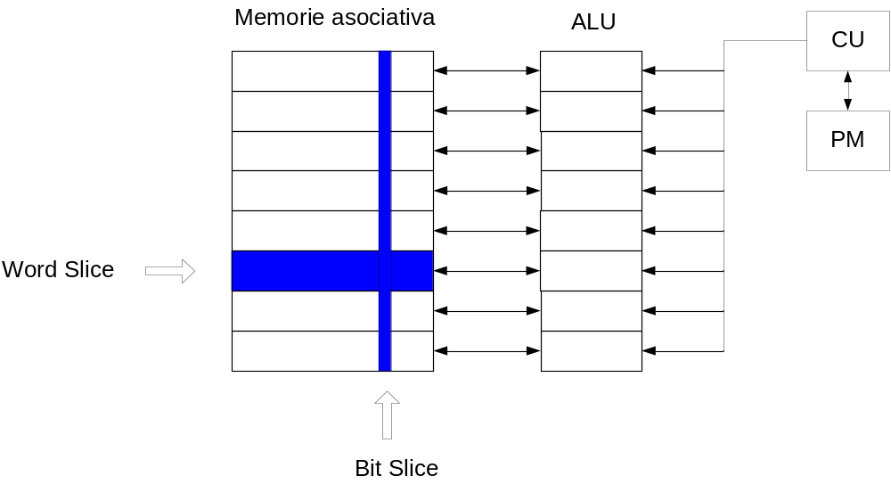
Procesor asociativ

Slide 106
Arhitecturi sistolice (AS)
Solutie pentru probleme in care coexista cerinte de manipulare a unui mare volum de date si cerinte de viteza inalta de prelucrare.
AS – structuri multiprocesor pipeline in care datele sunt « pulsate » in maniera ritmica din memorie printr-o retea de procesoare, rezultatele revenind in memorie.
Procesoarele sunt interconectate prin retele locale cu structura regulata.
In fiecare interval de timp procesoarele executa o secventa scurta si invarianta de instructiuni.
Structura “sistolica” evita stocarea intermediara, in memorie, in parcursul datelor de la o treapta de prelucrare la urmatoarea.

Slide 107
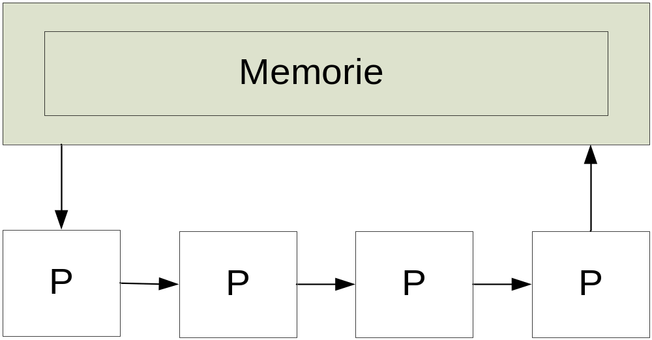
Arhitecturi sistolice - Structura

Slide 108
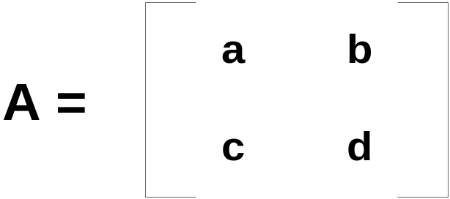
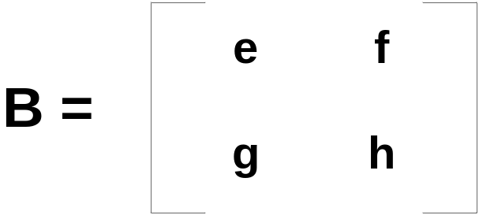
Procesoare sistolice - Exemplu
Obiect: calculul produsului A*B
Fiecare procesor incepe cu acumulatorul inscris cu 0 si, pe durata fiecarui ciclu, aduna la acumulator produsul celor doua intrari.
Dupa 5 cicluri evaluarea produsului este completa.

Slide 109
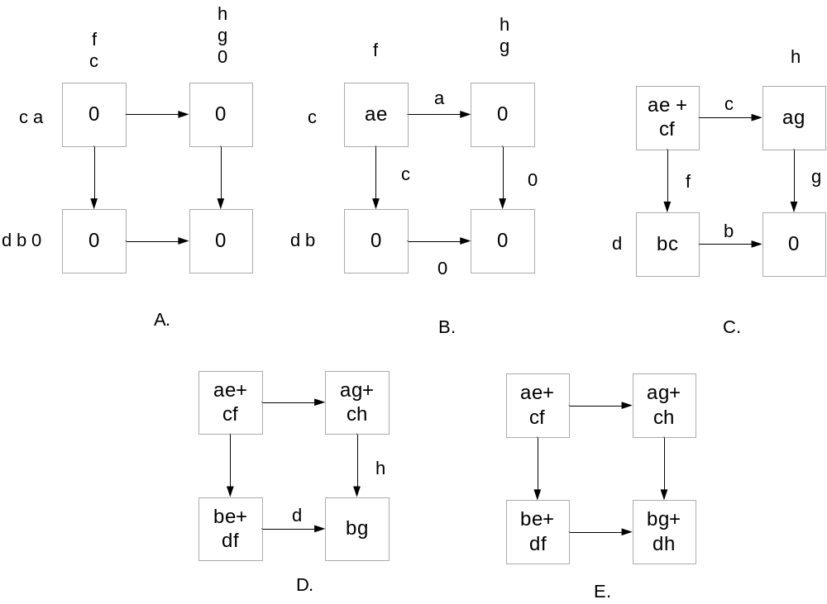
Procesoare sistolice – Exemplu (2)

Slide 110
Elemente Definitorii (1)
Throughput – masura indicand numarul de programe (taskuri) executate de procesor in unitatea de timp.
Utilization – fractiunea de timp pe durata careia procesorul este ocupat cu executia programelor. Reprezinta raportul intre timpul de activitate propriu-zisa si cel total intr-o perioada data.
Response-time – intervalul scurs intre emiterea unei cereri si executia ei. Se mai numeste turnaround time.

Slide 111
Elemente Definitorii (2)
Memory bandwidth – numarul de cuvinte de memorie accesate in unitatea de timp.
Memory access time – timpul mediu necesar procesorului pentru acces la memorie, exprimat, de regula, in ns.
Memory size – capacitatea memoriei exprimata, de regula, in MB.
Generality – masura indicand gama de aplicatii a unei arhitecturi

Slide 112
Caz tipic al distributiei instructiunilor
Operatii | Frecventa [%] | CPI | Ponderat [cycles/instr]
Load and store | 30,4 | 1,5 | 0,456
Integer add/subtract | 10 | 1 | 0.1
Integer multiply/divide | 3.8 | 10 | 0.38
F.P. add | 9.5 | 7 | 0.665
F.P. multiply | 6.5 | 15 | 0.975
Logical | 3 | 1 | 0.03
Branch | 20 | 1.5 | 0.3
Compare shift | 16.8 | 2 | 0.336
 |  |  | 3.242

